Slide 1
Aula 10: As diferenças entre departamentos são estatísticamente signifcativas? (parte II) Formulação e Teste de Hipóteses
ANÁLISE DE DADOS EM GRH
Docente: Amílcar Moreira
Data & Hora: 22/11/2019, 18-20h
Local: Edifício F2, Sala 111

Slide 2
ANÁLISE DE DADOS EM GRH
Aula 10: Formulação e Teste de Hipóteses
Objetivos da Aula
Parte Teórica
Perceber a lógica da Refutação de Hipóteses e como ela deriva do Intervalo de Confiança
Saber identificar os passos do processo de Refutação de Hipóteses
Saber identificar os critérios relevantes para a escolha de um teste de significância estatística
Perceber como se aplica um teste estatístico
Parte Prática
Aplicar testes de hipóteses para os casos mais habituais

Slide 3
ANÁLISE DE DADOS EM GRH
Aula 10: Formulação e Teste de Hipóteses
Método hipotético-dedutivo
Formulação de Hipóteses
↓
Refutação
↓
Generalização
de resultados

Slide 4
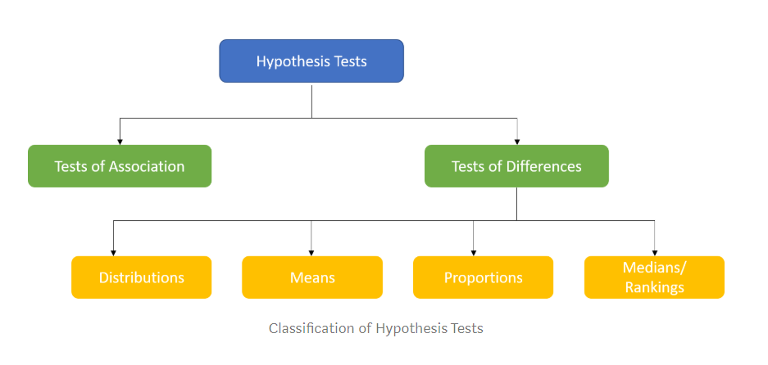
ANÁLISE DE DADOS EM GRH
Aula 10: Formulação e Teste de Hipóteses
Em que contextos devemos empregar um Teste de Hipóteses

Slide 5
ANÁLISE DE DADOS EM GRH
Aula 10: Formulação e Teste de Hipóteses
Teste de Hipóteses
Envolve a formulação de duas hipóteses alternativas
Hipótese Nula (H₀)
Determina o valor do parâmetro da população que se pretende testar (ex. média, proporção, etc.)
Exprime-se sobre a forma de uma igualdade ( = )
Hipótese Alternativa (H₁)
Determina que o valor do parâmetro é diferente do que o definido pela Hipótese Nula
Consequentemente pode exprimir-se de uma destas formas
≠ H₀ - Parâmetro é diferente do que é definido pela Hipótese Nula
> H₀ - Parâmetro é maior do que é definido pela Hipótese Nula
< H₀ - Parâmetro é menor do que é definido pela Hipótese Nula

Slide 6
ANÁLISE DE DADOS EM GRH
Aula 10: Formulação e Teste de Hipóteses
Teste de Hipóteses
Envolve a formulação de duas hipóteses alternativas
Hipótese Nula (H₀)
Determina o valor do parâmetro da população que se pretende testar (ex. média, proporção, etc.)
Exprime-se sobre a forma de uma igualdade ( = )
Hipótese Alternativa (H₁)
Determina que o valor do parâmetro é diferente do que o definido pela Hipótese Nula
Consequentemente pode exprimir-se de uma destas formas
≠ H₀ - Parâmetro é diferente do que é definido pela Hipótese Nula
> H₀ - Parâmetro é maior do que é definido pela Hipótese Nula
< H₀ - Parâmetro é menor do que é definido pela Hipótese Nula
Determina o tipo de teste a usar

Slide 7
ANÁLISE DE DADOS EM GRH
Aula 10: Formulação e Teste de Hipóteses
Resultados possíveis de um teste de hipótese
a = Nível de significância do Teste (Probabilidade de ocorrência de um Erro do Tipo I)
- pode ser de 0.1, 0.05, 0.01
B = Probabilidade de ocorrência de um Erro do Tipo II
Probabilidade de rejeitar H₀ quando H₀ é efetivamente falsa (Potência do Teste de Hipótese) = 1- B
 | A HIPÓTESE NULA É VERDADEIRA | A HIPÓTESE NULA É FALSA
REJEITA-SE A HIPÓTESE NULA | Erro do tipo I | Decisão Correta
NÃO SE REJEITA A HIPÓTESE NULA | Decisão Correta | Erro do tipo II

Slide 8
ANÁLISE DE DADOS EM GRH
Aula 10: Formulação e Teste de Hipóteses
3 formas alternativas de realizar um Teste de Hipóteses
Método I: Com base no Intervalo de Confiança
Método II: Com base na Região Critica / Região de Rejeição (menos usados atualmente)
Método III: Com base Valor da Probabilidade (P-value)
Os últimos dois métodos implicam o calculo de uma Estatística de Teste, que por sua vez determina a escolha do Teste de Significância que permite refutar/não refutar a Hipótese Nula

Slide 9
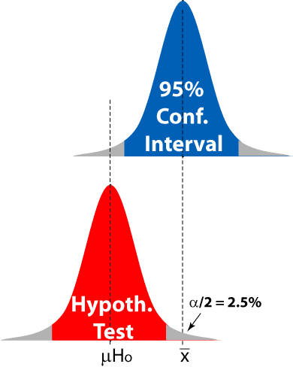
ANÁLISE DE DADOS EM GRH
Aula 10: Formulação e Teste de Hipóteses
Método I: Intervalo de Confiança
Formulação da Hipótese
Determinar a estatística amostral (ex. média, proporção)
Produzir o Intervalo de Confiança
Se o parâmetro da população encontrar dentro do Intervalo de Confiança, não rejeitamos a Hipótese Nula (H₀)
Se não for o caso rejeitamos a Hipótese Nula (H₀), e não rejeitamos a Hipótese Alternativa (H_{a})
Fonte: http://www.intuitor.com/student/AP_Stat_Objectives_3rd_Quarter.php

Slide 10
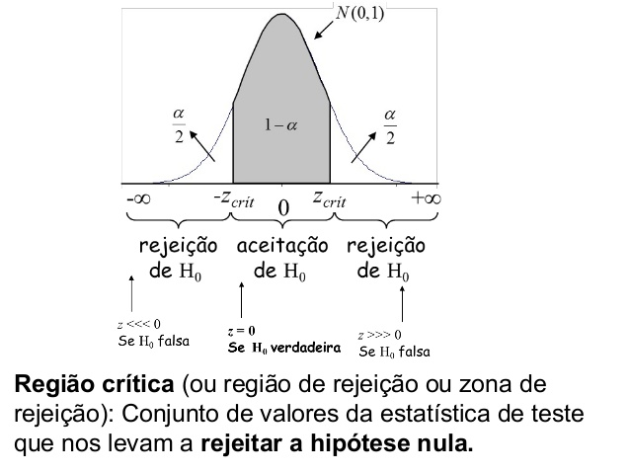
ANÁLISE DE DADOS EM GRH
Aula 10: Formulação e Teste de Hipóteses
Método II: Região Critica / Região de Rejeição

Slide 11
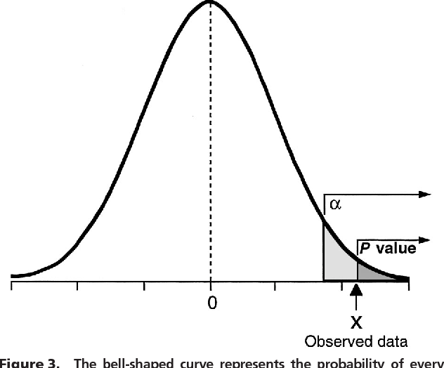
ANÁLISE DE DADOS EM GRH
Aula 10: Formulação e Teste de Hipóteses
Método III: Valor da Probabilidade (P-value)
O P-value é a probabilidade de obter um valor da estatística de teste que seja pelo menos tão extremo quanto o representado pelos dados, admitindo que a hipótese nula é verdadeira.
Se o P-value ≤ a (onde a é o nível de significância, por exemplo, de 0.05), rejeitamos a Hipótese Nula (H₀) e aceitamos Hipótese Alternativa (H_{a})
Se não for o caso, não rejeitamos a Hipótese Nula (H₀)

Slide 12
ANÁLISE DE DADOS EM GRH
Aula 10: Formulação e Teste de Hipóteses
O que temos de ter em atenção na escolha do Teste de Significância?
Qual é o objectivo?
A estatística amostral (ex: média) é representativa da população?
As diferenças entre grupos na amostra são representativas da população?
2 Grupos
>2 Grupos
1 Amostra
2 Amostras
+2 Amostras
Qual é a escala da variável?
Nominal
(Proporções)
Ordinal*
Rácio/Razão
(Médias)

Slide 13
ANÁLISE DE DADOS EM GRH
Aula 10: Formulação e Teste de Hipóteses
O que temos de ter em atenção na escolha do Teste de Significância?
Qual é o tipo de amostras?
Independentes
(ex: Homens vs. Mulheres)
Emparelhadas
(ex: Dados de painel)
A amostra segue uma distribuição normal?
Sim
(Teste Paramétrico)
Não
(Teste Não-Paramétrico)
O que diz a Hipótese alternativa?
H₁ ≠ H₀
(Teste Bilateral)
H₁ < H₀
(Teste Unilateral à Esquerda)
H₁ > H₀
(Teste Unilateral à Dtª)

Slide 14
ANÁLISE DE DADOS EM GRH
Aula 10: Formulação e Teste de Hipóteses
Guia prático para a escolha do teste estatístico adequado *
* Esta tabela não incluí testes não-paramétricos, nem no caso de amostras emparelhadas
Avaliar se devemos aplicar testes paramétricos ou não-paramétricos | Avaliar se a distribuição dos dois grupos seguem a mesma variância | Avaliar se a relação entre duas variáveis é estatísticamente significativa |  | Avaliar se a diferença entre médias de dois (ou mais) grupos é estatitisticamente significativa | Avaliar se a diferença entre proporções de dois (ou mais) grupos é estatitisticamente significativa
Shapiro-Wilk’s test shapiro.test(my_data$my_variable) | F-test var.test(x ~ y, data = my_data) | Chi-Square Test of Independence chisq.test(my_data) | _{2 Grupos} | T-Test (2 amostras independents) t.test(x, y, alternative = "two.sided", var.equal = FALSE) Welch’s corrected unpaired T-test | z-test prop.test(x, y, alternative = “equal") prop.trend.test(case.vector, total.vector)
 |  |  | _{+ 2 Grupos} | one-way ANOVA aov(x ~ y, data = my_data) | one-way ANOVA aov(x ~ y, data = my_data)

Slide 15
ANÁLISE DE DADOS EM GRH
Aula 10: Formulação e Teste de Hipóteses
H₁ : A DISTRIBUIÇÃO DA VARIÁVEL SALÁRIOS É SIGNIFICATIVAMENTE DIFERENTE DE UMA DISTRIBUIÇÃO NORMAL
Decisão:
P Value é superior a 0.05
Não podemos rejeitar a hipótese nula (H₀)
i.e.: A distribuição da variável salários não é significativamente diferente de uma distribuição normal
Podemos assumir que a variável salários tem uma distribuição normal

Slide 16
ANÁLISE DE DADOS EM GRH
Aula 10: Formulação e Teste de Hipóteses
H₁ : A VARIÁVEL SALÁRIO E A VARIÁVEL SEXO TÊM VARIÂNCIAS DIFERENTES
Decisão:
P Value é superior a 0.05
Não podemos rejeitar a hipótese nula (H₀)
i.e.: A variância da distribuição da variável ‘salários’ não é significativamente diferente da variância da distribuição da variável ‘sexo’
Podemos assumir que as variáveis ‘salários’ e ‘sexo’ tem uma variância similar

Slide 17
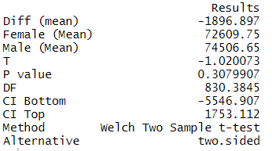
ANÁLISE DE DADOS EM GRH
Aula 10: Formulação e Teste de Hipóteses
H₁ : A DIFERENÇA ENTRE MÉDIA SALARIAL DE HOMENS E MULHERES É ESTATITISTICAMENTE SIGNIFICATIVA
Decisão:
P Value é superior a 0.05
Não podemos rejeitar a hipótese nula (H₀)
Diferença da média de salários entre homens e mulheres não é estatisticamente significativa

Slide 18
Pr(>F)
ANÁLISE DE DADOS EM GRH
Aula 10: Formulação e Teste de Hipóteses
H₁ : A DIFERENÇA ENTRE MÉDIA SALARIAL DOS VÁRIOS DEPARTAMENTOS HOMENS E MULHERES É ESTATITISTICAMENTE SIGNIFICATIVA
Decisão:
‘Pr(>F)’ é o equivalente ao ‘P Value’ no T-Test
Pr(>F)é superior a 0.05
Não podemos rejeitar a hipótese nula (H₀)
Diferença da média de salários entre os vários departamentos não é estatisticamente significativa

Slide 19
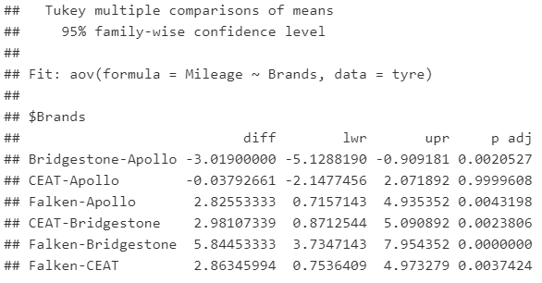
Pr(>F)
ANÁLISE DE DADOS EM GRH
Aula 10: Formulação e Teste de Hipóteses
H₁ : A DIFERENÇA ENTRE MÉDIA SALARIAL DOS VÁRIOS DEPARTAMENTOS HOMENS E MULHERES É ESTATITISTICAMENTE SIGNIFICATIVA
No caso de as diferenças entre os grupos ser estatísticamente significativa, podemos usar a função ‘TurkeyHSD’ para explorer em mais detalhe as diferencas entre os vários grupos
A coluna ‘p adj’ identifica o equivalente ao ‘P Value’ para esta função
Neste caso, apenas uma combinação tem um valor acima de 0.05

Slide 20
ANÁLISE DE DADOS EM GRH
Aula 10: Formulação e Teste de Hipóteses
H₁ : A DIFERENÇA DA PROPORÇÃO DE PESSOAS COM PROBLEMAS DE SAÚDE ENTRE SEXOS É ESTATITISTICAMENTE SIGNIFICATIVA
Decisão:
P Value é inferior a 0.05
Rejeita-se a hipótese nula (H₀)
Diferença entre sexos da proporção de pessoas com problemas de saúde é estatisticamente significativa

